Slide 1











HW4-乒乓
State transition ：

Slide 2
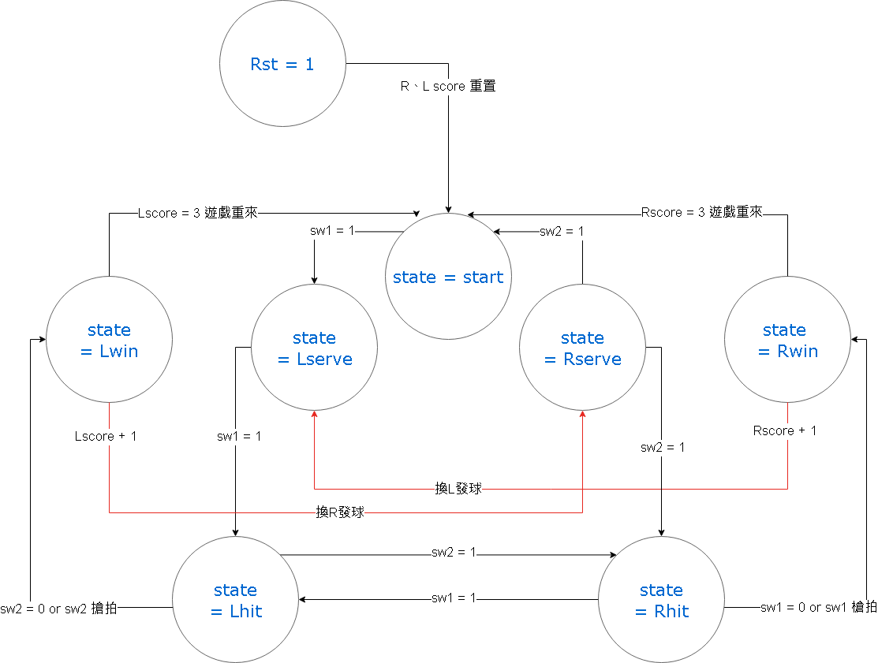
HW4-乒乓
FSM：

Slide 3
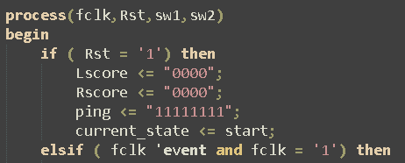
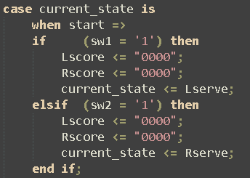
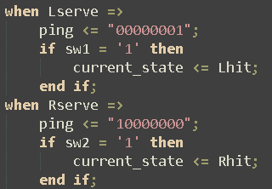
HW4-乒乓
當Reset 觸發時，雙方分數歸零，並且狀態(state)設為 start。
state進入start狀態時，開始由玩家按鈕決定先發。
該玩家發球時，顯示信號燈提示該玩家發球，發球後state進入L or Rhit 狀態(等待對方擊球狀態)

Slide 4
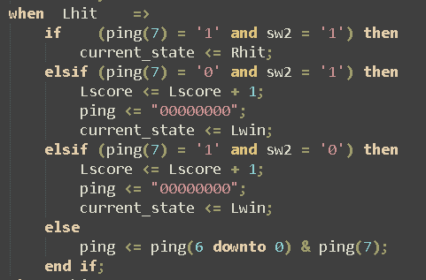
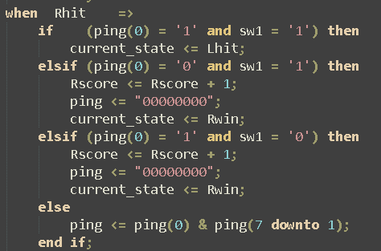
HW4-乒乓
state進入Lhit狀態時，球開始位移，並且等待對方(R)擊球。
球還沒到，對方揮拍，以及球到了對方沒揮拍，都判輸，state進入 Lwin 狀態。
假如對方成功擊球，state進入Rhit狀態。
state進入Rhit狀態時，球開始位移，並且等待對方(L)擊球。
球還沒到，對方揮拍，以及球到了對方沒揮拍，都判輸，state進入 Rwin 狀態。
假如對方成功擊球，state進入Lhit狀態。

Slide 5
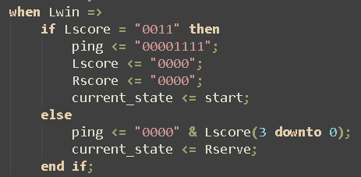
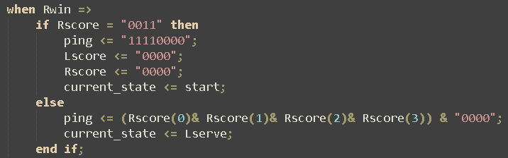
HW4-乒乓
state進入Lwin狀態時，ping(LED)顯示L的分數。
如果未達到贏球分數，繼續球局，換邊發球。
如果達到贏球分數，贏球方4位LED全亮表示贏球，雙方分數重置，state回到start狀態(重新開始球局)。
state進入Rwin狀態時，ping(LED)顯示R的分數。
如果未達到贏球分數，繼續球局，換邊發球。
如果達到贏球分數，贏球方4位LED全亮表示贏球，雙方分數重置，state回到start狀態(重新開始球局)。

Slide 6
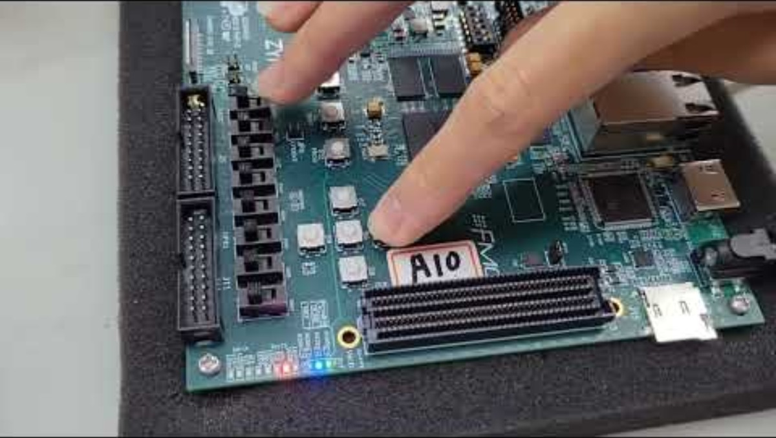
HW4-乒乓

